Slide 1
Введение в историю. Основы исторических знаний.

Slide 2
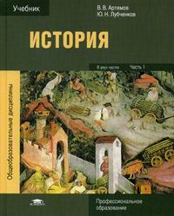

Slide 3
Издательский центр «Академия»

Slide 4
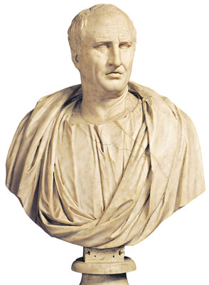
«История-учительница жизни». Цицерон
«История- сокровищница наших деяний,
Свидетельница прошлого и поучение для
настоящего» М. Сервантес.
«История — свидетель прошлого,
свет истины, живая память,
учитель жизни, вестник старины».
Марк Туллий Цицерон

Slide 5
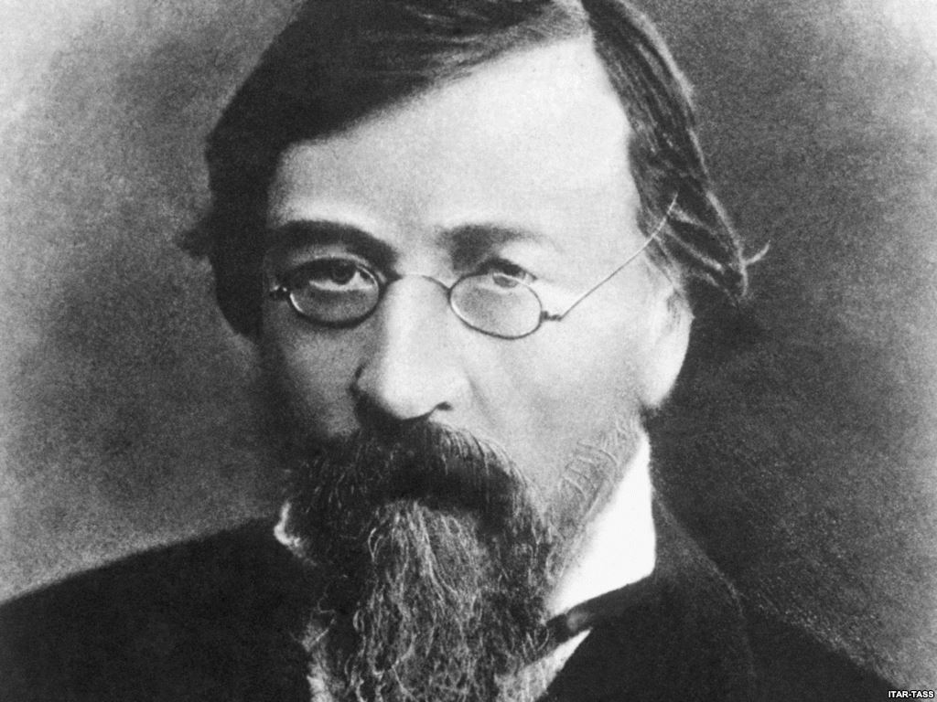
«Можно не знать многих наук и быть образованным человеком, но нельзя быть образованным, не зная истории». Н.Г.Чернышевский.

Slide 6
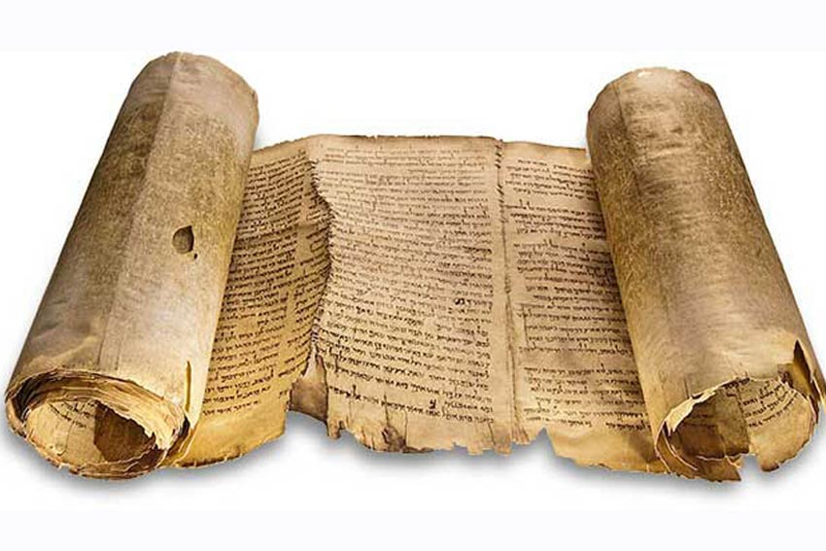
История-
(др.-греч. ἱστορία) — область знаний, а также гуманитарная наука, занимающаяся изучением человека (его деятельности, состояния, мировоззрения, социальных связей, организаций и так далее) в прошлом.

Slide 7
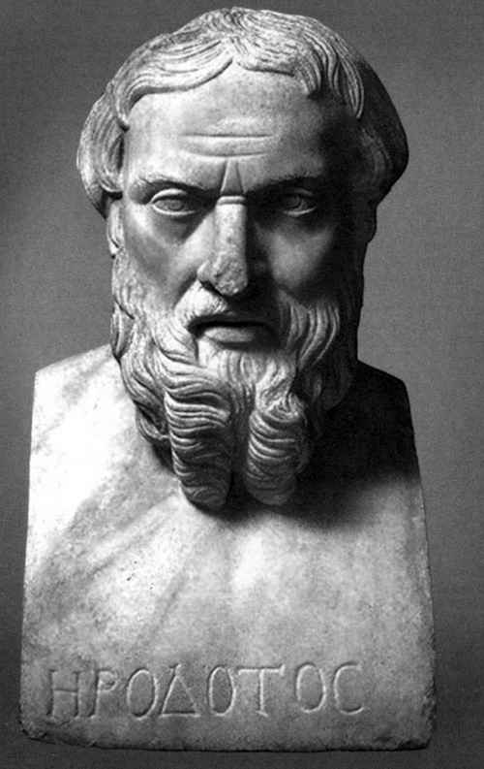
«Отец истории».
Геродот (480-425гг.до н.э.)-автор «Истории» в девяти частях, повествующих о греко-персидских войнах.
Половина труда посвящена описанию стран и народов, причастных к этим событиям.
Собирая материал объездил значительную часть известного грекам мира (Египет, Месопотамия и т.д.)

Slide 8
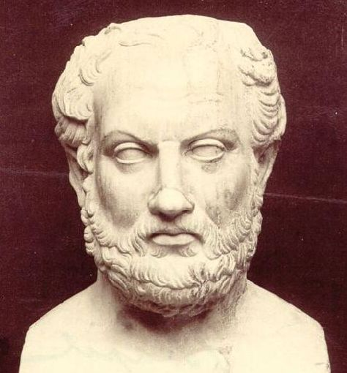
Фукидид (451-396 гг. до н.э.)
Крупнейший древнегреческий историк, основатель исторической науки, автор «Истории Пелопоннесской войны».

Slide 9
Исторические науки
экономическая
гражданская
религии
Этнография
(быт и культура народов)
военная
политическая
социальная
Государства
И права
(Археология
Изучение по вещественным
Источникам)

Slide 10
по широте изучения объекта
История
мира
Всемирная история
История
континентов
Напр. Азии и Африки
История стран и народов
Напр. История России

Slide 11
Проблемы современной исторической науки:
Проблема достоверности
Проблема источников.

Slide 12
Исторические источники:
Письменные (летописи, хроники, сборники законов («Русская Правда», Судебник Ивана IV и т.п.), воспоминания и мемуары современников, архивная официальная деловая документация и др.).
Вещественные (Археологические памятники: курганы и могильники, остатки жилищ и построек, орудия труда и оружие, одежда и другие артефакты).
Этнографические (Национальная одежда, кухня, свадебные, похоронные и другие обряды, ритуалы и т.д.).
Устные (Былины, сказки, песни, пословицы и т.п.).
Фото и кинодокументы (Фотографии исторических деятелей и событий. Кинохроники, художественные киноленты как часть духовной и массовой культуры.).

Slide 13
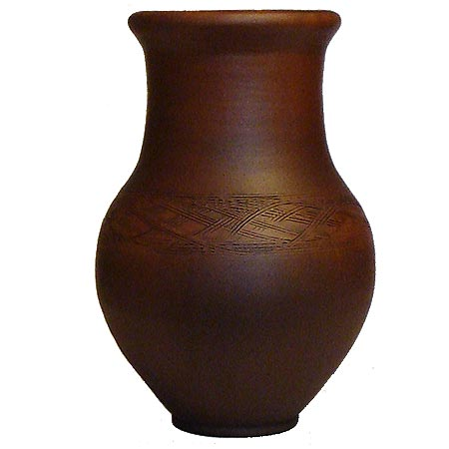

Slide 14
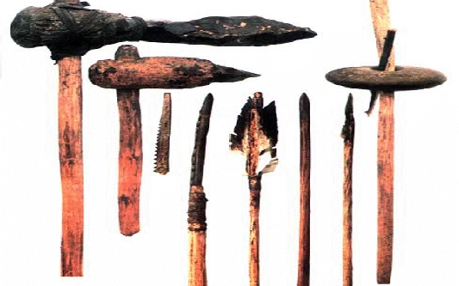

Slide 15
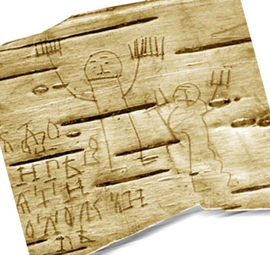

Slide 17
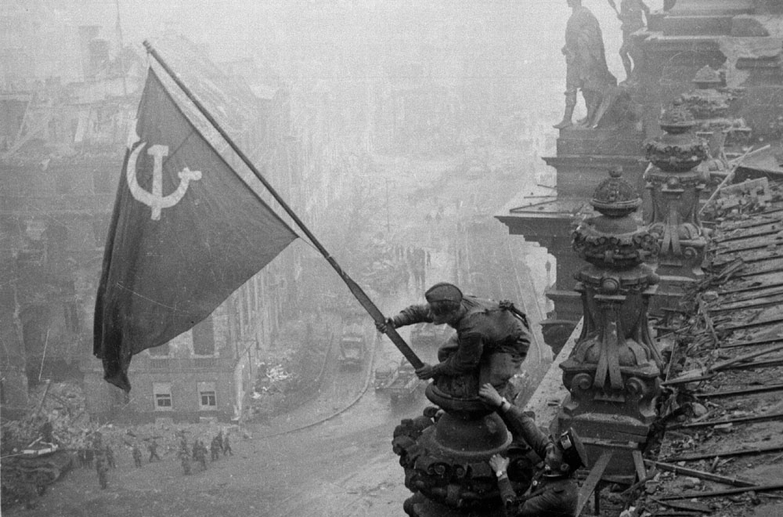

Slide 18
вспомогательные исторические дисциплины
хронология, изучающая системы отсчета времени; палеография – рукописные памятники и старинное письмо;
дипломатика – исторические акты;
нумизматика – монеты, медали, ордена, денежные системы, историю торговли;
метрология – систему мер;
геральдика – гербы стран, городов, отдельных семей;
сфрагистика – печати;
эпиграфия – надписи на камне, глине, металле;
генеалогия – происхождение городов и фамилий;
топонимика – происхождение географических названий;
краеведение – историю местности, региона, края.

Slide 19
Принципы изучения исторических данных
Принцип историзма требует рассмотрения всех исторических фактов, явлений и событий в соответствии с конкретно-исторической обстановкой, в их взаимосвязи и взаимообусловленности.
Принцип объективности предполагает опору на факты в их истинном содержании, не искаженные и не подогнанные под схему.
Принцип социального подхода предполагает рассмотрение историко-экономических процессов с учетом социальных интересов различных слоев населения, различных форм их проявления в обществе.
Принцип альтернативности определяет степень вероятности осуществления того или иного события, явления

Slide 20
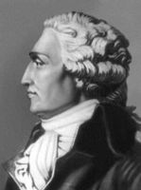
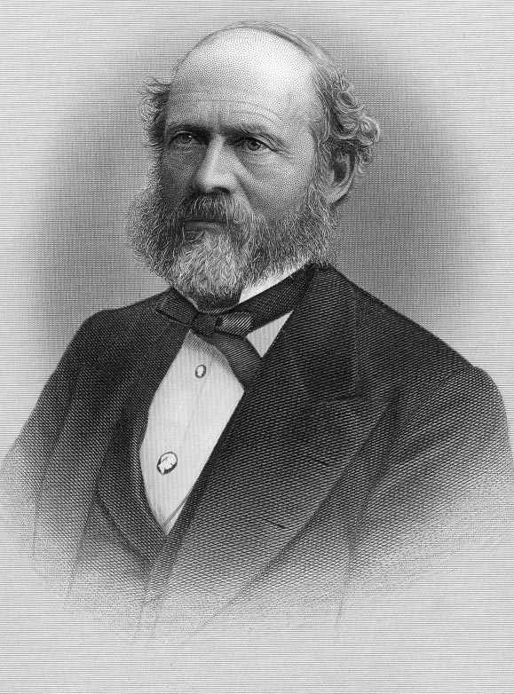
Принципы периодизации в истории
Широкое признание получил подход, при котором основные
этапы истории человечества выделяются по принципу смены
форм хозяйственной деятельности, развития материальной
культуры.
Ж.Кондорсе
Л.Морган
Делили историю на эпохи дикости, варварства и
цивилизации.

Slide 21
Схема периодизации по Л.Моргану и Ж.Кондорсе
Цивилизация
(письменность,
обработка металлов)
Варварство
(земледелие,
скотоводство)
Дикость
(собирательство,
охота)

Slide 22
Три стадии теории мирового цивилизационного
развития
Первая стадия(VIII тысячелетия до н.э.) – переход от
собирательства и охоты к земледелию, скотоводству и
кустарному производству.
Вторая стадия(середина XVII) – становление мануфактурного
производства, возникли условия для внедрения машин
и перехода к индустриальной стадии развития.
Третья стадия(вторая половина XX века) – возникновение
нового типа общества, с внедрением компьютеров качественно
меняется характер интеллектуального труда, складывается
индустрия производства знаний.

Slide 23
Схема марксистской концепции истории
Противоборствующие
классы
ф
Этапы развития
С
Бесклассовое
общество
о
С
Коммунистическая
р
Буржуазия
Е
м
Капиталистическая
Пролетариат
Р
а
Феодалы
ц
Г
Феодальная
Крестьяне
и
Рабовладельцы
О
я
Рабовладельческая
Рабы
Р
Первобытно-общинный
строй
Отсутствие классов
П

Slide 24
Пять основных эпох истории человечества
Эпоха первобытно-общинного строя – низкий уровень развития
производственных сил, люди полностью зависели от природы
и могли выжить лишь при условии совместного, коллективного
труда и потребления.
Переход к рабовладельческой формации – совершенствование орудий
труда, появление возможности производства прибавочного продукта его
единоличного присвоения, возникновением частной собственности.
Феодальное общество – личная зависимость работников от собственников
земли – феодалов; крестьяне обладали личной собственностью на орудия
труда, могли распоряжаться частью произведённого продукта.
Капиталистическая эпоха – работник вынужден продавать свою
способность к труду предпринимателю, собственнику средств производства,
который присваивает неоплаченную часть произведённого прибавочного
продукта.
Коммунистическая эпоха – общество, где человек приобретёт
подлинную свободу, будет трудиться исключительно на себя и нужды
общества в целом, станет хозяином своей жизни.

Slide 25
Лента времени

